Slide 1
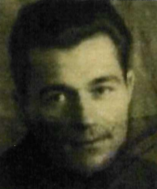
Дороги войны капитана Цыганкова Андрея Филипповича
Якушева Анна Сергеевна
МОС.2024.09.К.о.О.Кл/3

Slide 2
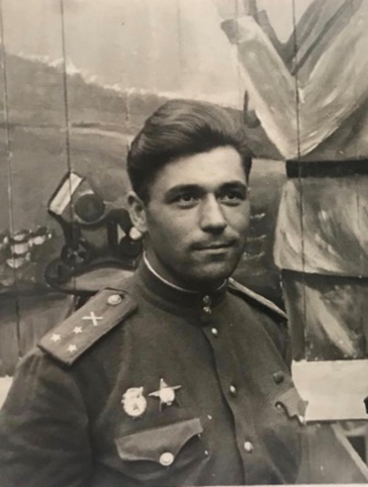
Дорогами войны
Меня зовут Якушева Анна, я хочу, вам, рассказать о Герое войны, о своем прадедушке
Цыганкове Андрее Филипповиче, 25.11.1920 г.р.

Slide 3
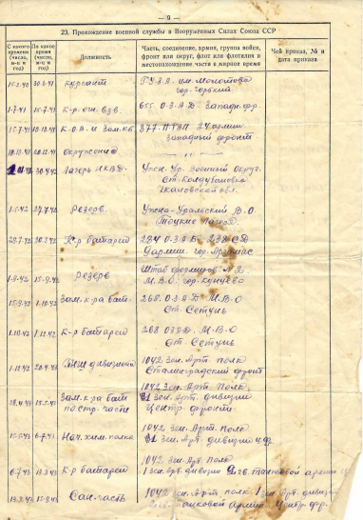
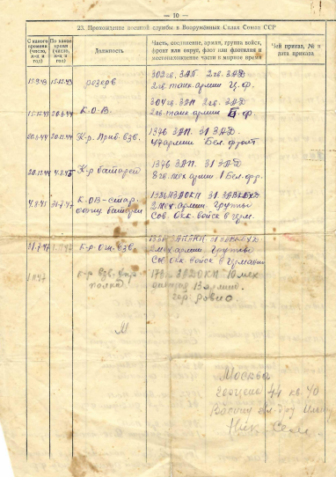
01.07.1941 в 20 лет он ушел на фронт и прошел всю войну. Принимал участие на Западном и Центральном фронте, а с 1943 и до конца войны - на Белорусском, воевал в 1376 зенитном артиллерийском полку. Участвовал в наступательных операциях под руководством командующего фронтом маршала Константина Константиновича Рокоссовского.

Slide 4
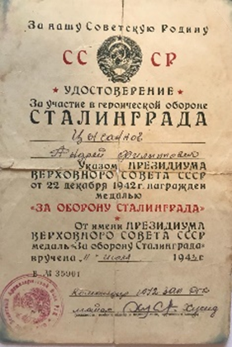
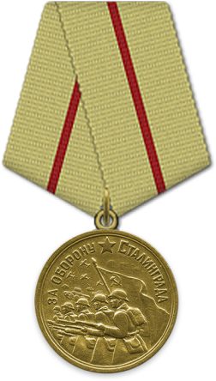
Дорогами войны
Также воевал на Курской дуге, под Сталинградом, там участвовал в оборонительных сражениях на подступах к городу в звании лейтенант. Был награжден медалью 22 декабря 1942 г. «За оборону Сталинграда»!

Slide 5
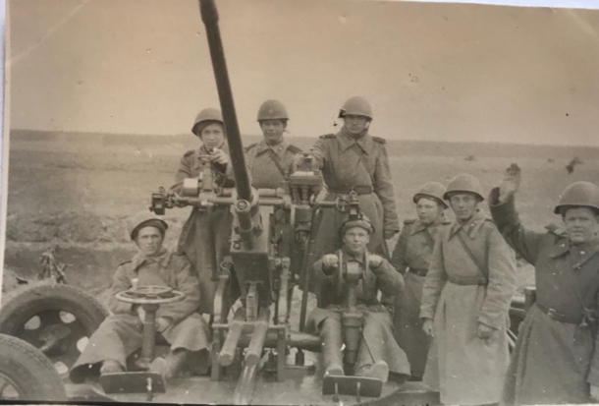
Дорогами войны
Андрей Филиппович, совершил настоящий ПОДВИГ на немецко-польской границе. В городе Шнайдемюль насчитывалось огромное количество немецких частей: это и более 25.000 немецких солдат и офицеров, много танков и штурмовых орудий и другого оружия!!! Советские войска взяли город в кольцо, которое получило название Шнайдемюльский котел! Но фашистское командование придумало выход - «воздушный мост» по которому немцы получали продовольствие и боеприпасы.

Slide 6
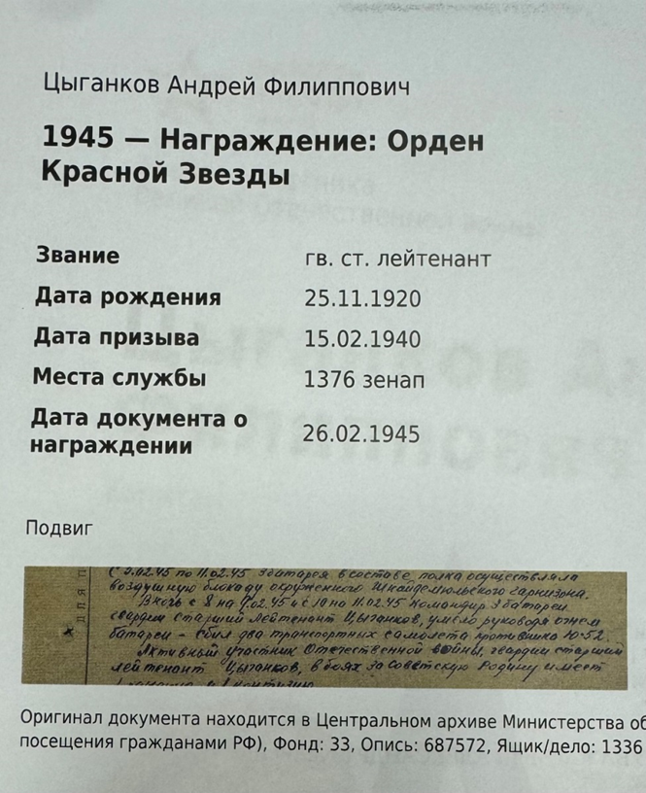
Дорогами войны
В феврале 1945 года, третья батарея 1376 зенитного артиллерийского полка которой командовал мой прадедушка Цыганков Андрей Филиппович, осуществляла воздушную блокаду Шнайдемюльского гарнизона. И в ночь с 8 на 9 и с 10 на 11 февраля командир третьей батареи гвардии старший лейтенант Цыганков Андрей Филиппович, умело руководя огнем батареи, сбил ДВА транспортных самолета противника Ю-52!!!

Slide 7
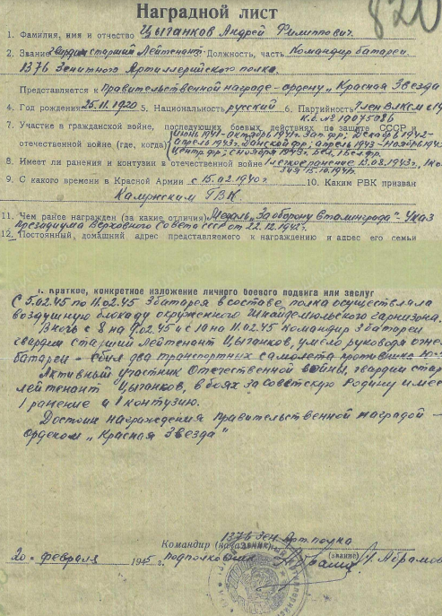
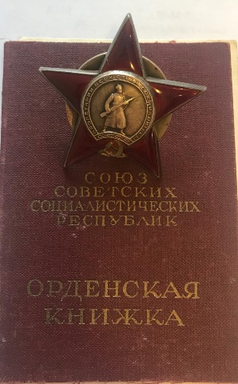
Дорогами войны
26 февраля 1945 года Цыганков Андрей Филиппович, в боях за советскую Родину, имея ранения и контузию, был награжден правительственной наградой – орденом «Красная звезда»!

Slide 8
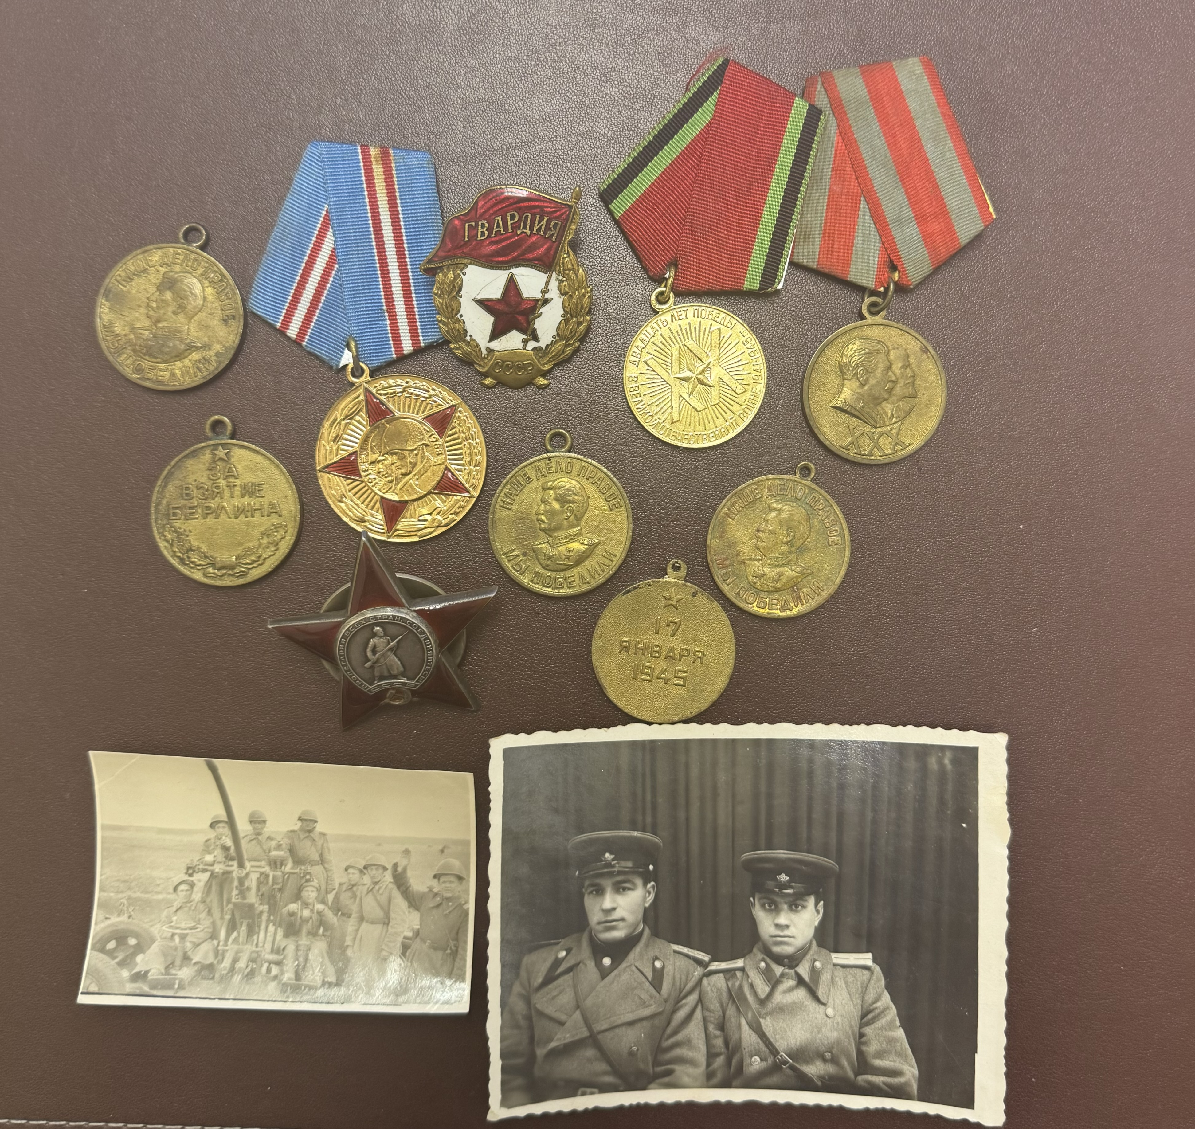
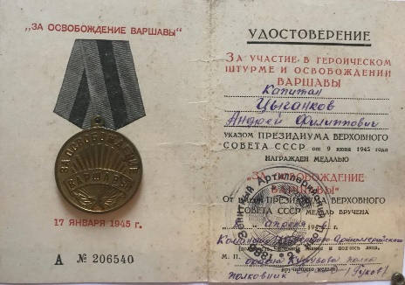
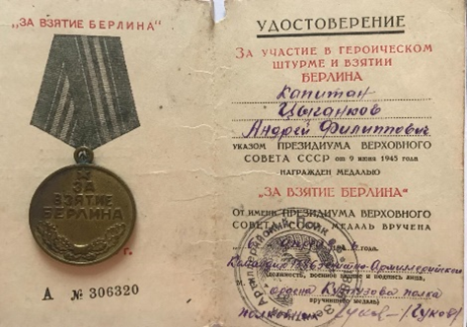
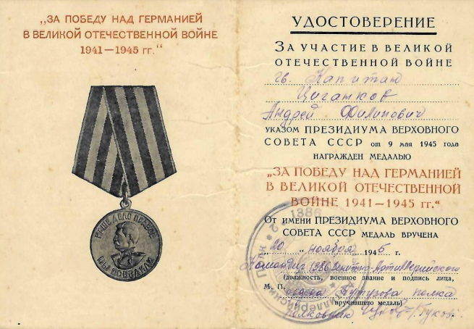
Неоднократно за удачные операции в боях, моему прадедушке, объявлялись благодарности, также он был награжден медалями: «За взятие Варшавы», «За взятие Берлина», За победу над Германией в Великой Отечественной войне 1941-1945 гг.».

Slide 9
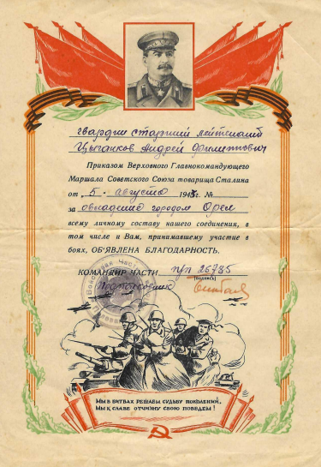
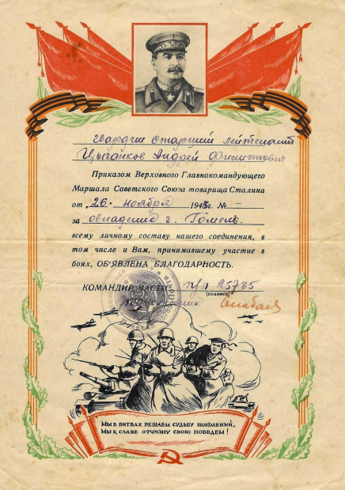
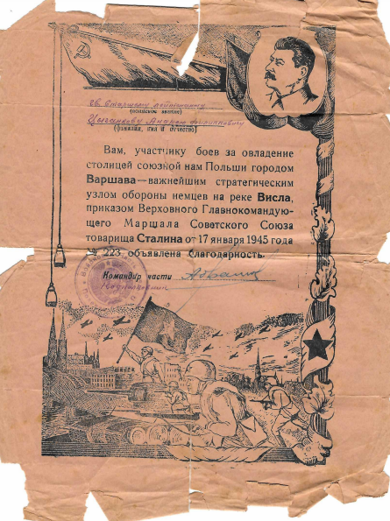
Приказом И.В. Сталина от 17 января 1945 г. объявлена благодарность за овладение городом Варшава – важнейшим стратегическим узлом обороны немцев на реке Висла.
Приказом И.В. Сталина
от 5 августа 1943 г. объявлена благодарность за овладение городом Орел.
Приказом И.В. Сталина
от 26 ноября 1943 г. объявлена благодарность за овладение
городом Гомель.

Slide 10
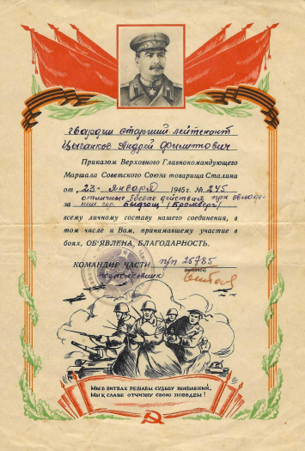
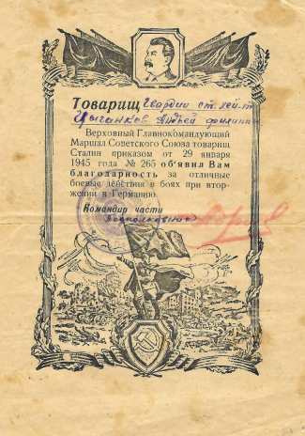
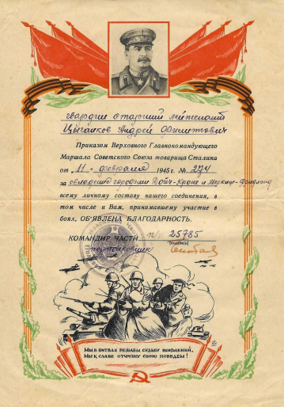
Приказом И.В. Сталина от 11 февраля 1945 г. объявлена благодарность за овладение городами Дойч-Кроне и Меркиш-Фридланд
Приказом И.В. Сталина от 23 января 1945 г. объявлена благодарность за отличные боевые действия при овладении гор. Быдгощ / Бромберг
Приказом И.В. Сталина от 29 января 1945 г. объявлена благодарность за отличные боевые действия в боях при вторжении в Германию.

Slide 11
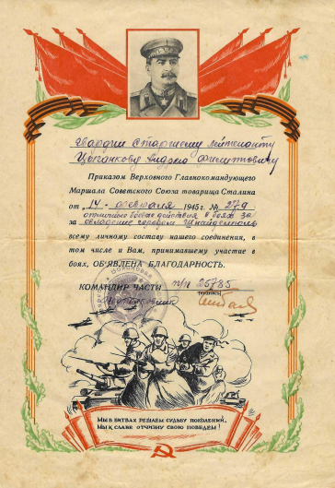
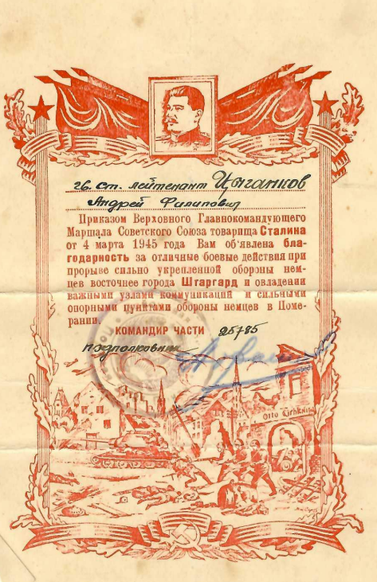
Приказом И.В. Сталина от 4 марта 1945 г. объявлена благодарность за отличные боевые действия при прорыве сильно укрепленной обороны немцев восточнее
г. Шгаргард и овладении важными узлами коммуникаций и сильными опорными пунктами обороны немцев в Померании.
Приказом И.В. Сталина от 14 февраля 1945 г. объявлена благодарность за отличные боевые действия в боях за овладение городом Шнайдемюль

Slide 12
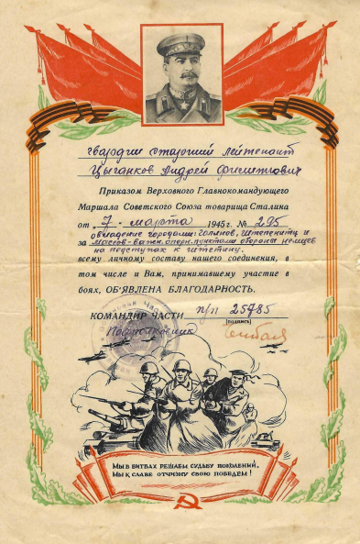
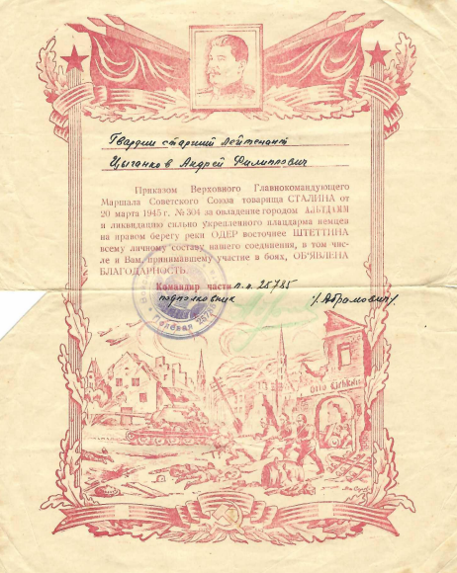
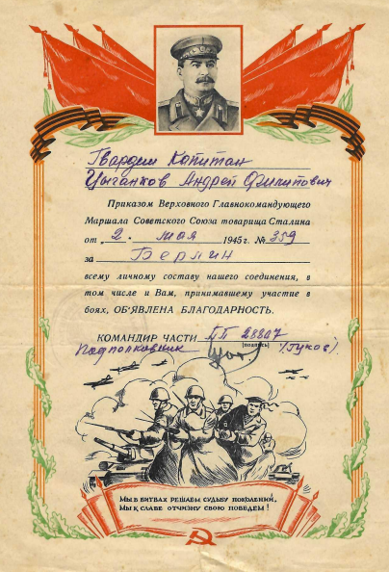
Приказом И.В. Сталина от 7 марта
1945 г. объявлена благодарность за овладение городами: Голлнов, Штепенитц и Массов – важн. опорн. Пунктами обороны немцев на подступах к Штетину.
Приказом И.В. Сталина от 20 марта 1945 г. объявлена благодарность за овладение городом Альтдамм и ликвидацию сильно укрепленного плацдарма немцев на правом берегу реки Одер восточнее Штеттина.
Приказом И.В. Сталина от 2 мая 1945 г. объявлена благодарность за Берлин

Slide 13
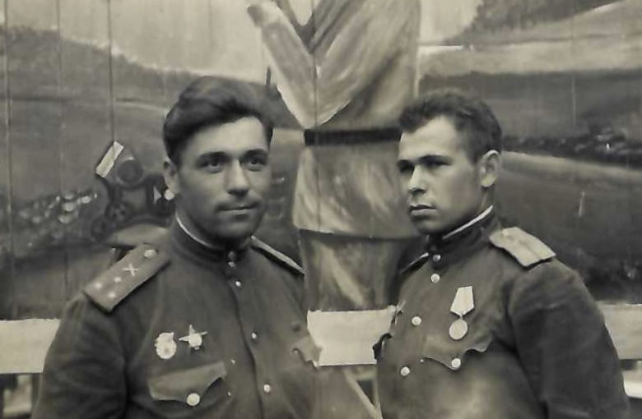
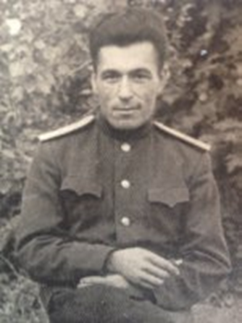
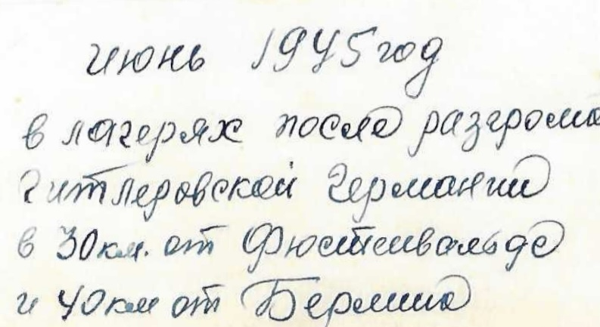
Дорогами войны
Гвардии капитан Цыганков Андрей Филиппович воевал до окончания войны 1945 года и после безоговорочной капитуляции Германии еще несколько лет входил в группу советских оккупационных войск.
На Родину вернулся в 1948 году.

Slide 14
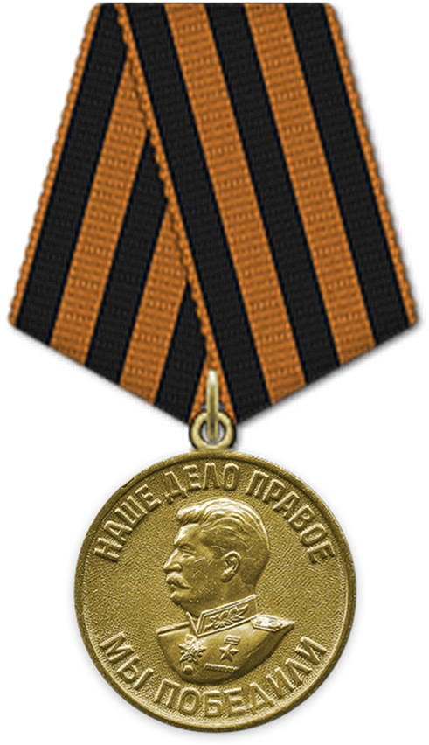
Вся семья гордится нашим героем!
Воинское звание: капитан
Наименование награды: Медаль «За победу над Германией в Великой Отечественной войне 1941–1945 гг.»
Дата документа: 09.05.1945
Архив: ЦАМО
Фонд ист. информации: Картотека награждений
Дело ист. информации: шкаф 7а, ящик 11
Цыганков Андрей Филиппович

